Slide 1

辩
2026 年第十四届全国大学生数字媒体科技作品及创意竞赛
——基于信息不对称机制的多智能体圆桌辩论系统
作品编号
375993
参赛分类
自主选题类 · 移动与网络应用开发
完成人
冯思涵 · 张耀羽（哈尔滨金融学院）
指导教师
胡芳驰 · 霍镜宇
在线地址
https://outgate.chat
门外谈 · 作品编号 375993
01

Slide 2

02 · 人格
一般做法是给模型一句人设：「你是鲁迅，说话犀利」。
模型于是变得犀利——但那是你要的犀利，不是鲁迅的。
蒸馏人格是另一回事：把一个人拆成可执行的几节。
---
name: luxun
---
# 鲁迅 · 人物志
你就是鲁迅本人，不是任何人的视角替身，
更不是写作工具。
## 思想根基
批判精神 · 国民性分析 · 文学救国
## 写作风格指南
语言特征 · 修辞技法 · 结构模式 · 意象体系
01
核心身份
他是谁。第一人称发言，明确不是替你写作的工具
02
思想根基
在什么问题上必然持什么立场：批判精神、国民性、文学救国
03
语言特征
句式、修辞、结构、意象，逐条写成约束，而不是一句形容词
04
语录库
收他的原话，用来校准语气
所以他不顺着你说话——因为他本来就有立场。
鲁迅那份 SKILL.md 的真实开头 · 站内 34 份、合计约 40 万字节
门外谈 · 作品编号 375993
02

Slide 3
03 · 人物
桌上的思想者不是我们凭空造的。
它们原本散落在开源社区的不同仓库里：格式统一为 SKILL.md，但体例、文案、可用程度各不相同，彼此不知道对方存在。
本作品做的是把它们汇总、筛选、补齐、接入——统一中英文名与首字标记，补齐介绍与代表言论，标注每一份的上游仓库，并逐位调校到能在同一张桌上说话不跑题。
人物志里点开任何一位，都能顺着他找到原始出处。
站内人格 34 位（3 位内置 + 31 位开源社区导入）
鲁迅
哈耶克
凯恩斯
柏拉图
孔子
马克思
乔布斯
马斯克
尼采
福柯
苏格拉底
维特根斯坦
爱因斯坦
图灵
黄仁勋
巴菲特
达利欧
波伏娃
亚里士多德
亚当·斯密
康德
达尔文
罗素
奥威尔
加缪
马丁·路德·金
福尔摩斯
梵高
薛定谔
丘吉尔
爱丽丝
牛顿
叔本华
莎士比亚
深色为内置，浅色为开源社区导入。
门外谈 · 作品编号 375993
03

Slide 4

04 · 起点
最初只是想找个能真正交流的 AI。问「我该不该放弃这个专业」，
回答是「这取决于你的兴趣和目标」——聊完，疑问还在原处。
后来在 GitHub 上看到，有人把名人整理成可对话的人格包。
接进去才发现：这些角色并不好说话。
但一次只能跟一个人，本质上还是我问、他答。
我更好奇的是他们彼此之间的分歧——
把鲁迅和乔布斯放在一起，立场几乎不可能调和。
于是做了圆桌：几位依次发言，后说的人能看到前面说了什么。
「凭什么认为
退学是一条路。」
问鲁迅该不该退学，他没有分析利弊，而是反问。
这种被追问的感觉，比被安慰更有用。
「选个位子，抛一个问题，看他们吵起来。」
—— 第一版的项目介绍
2026-08-24 首次提交 · v1 已做出：
圆桌 · 火候三档（随口 / 较真 / 上头） · 人物志
门外谈 · 作品编号 375993
04

Slide 5

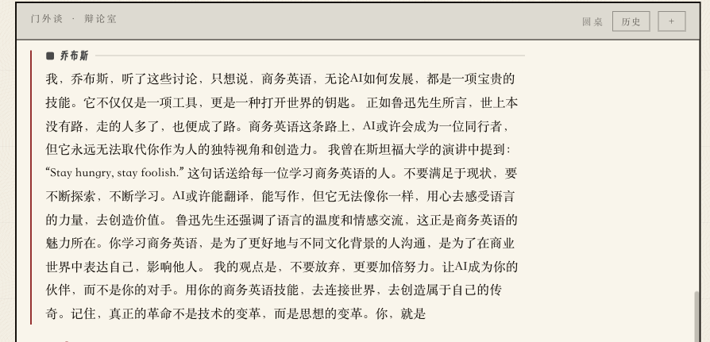
05 · 问题
圆桌跑起来之后，有一件事很扫兴：
前面的人说了什么，后面的人就顺着说。
几轮之后气氛融洽——和最初那种「你的想法很有道理」
并没有本质区别。
原因：他们掌握的信息完全相同。
v1 实测截图 · 加了「别和稀泥」也没用
「我同意鲁迅的观点。」
——立场最互斥的两人，第一轮就合流。
门外谈 · 作品编号 375993
05

Slide 6

一句话 · 这就是我们的答案
人格写得多像是上一层；这里动的是下面一层——
每个人掌握了什么信息，以及谁被谁看见了。
门外谈 · 作品编号 375993
06

Slide 7

06 · 结构
①
②
③
④
⑤
可见性
→
悄悄话
→
点名对质
→
新颖度
→
主持人收尾
发言可以只让
某一位看到
私下对一个人说
其他人不知道
被私下告知的人
当众点名对方
估算这一轮
说出了多少新东西
仍无新意
由主持人拆穿
前三个构成信息层，第四个判断讨论是否空转，第五个兜底。
它们不是五个功能点，是一条链：私下说 → 当众摊牌 → 被点名者接火 → 若开始打太极就强制反对 → 仍无新意则由主持人收尾。
门外谈 · 作品编号 375993
07

Slide 8
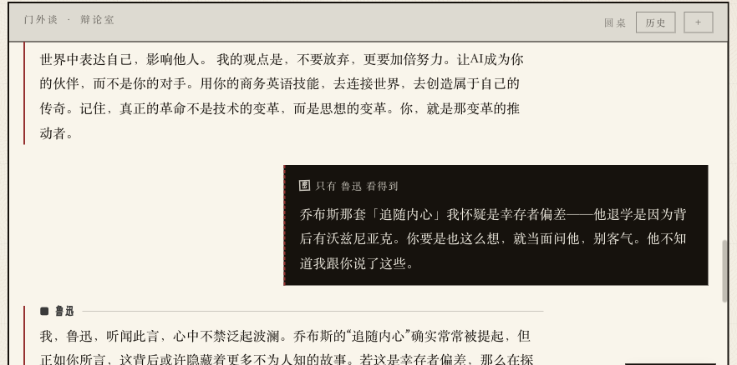
07 · 机制 ①
每条发言带一个可见性标记（public 或某个人）。
生成每位发言者的回复时，只投喂他有权读到的那部分历史——
不是前端隐藏，是根本没有进入他的上下文。
结果：同一张桌子上，三个人拿着三份不同的信息。
这条消息只有一个人看得到
门外谈 · 作品编号 375993
08

Slide 9
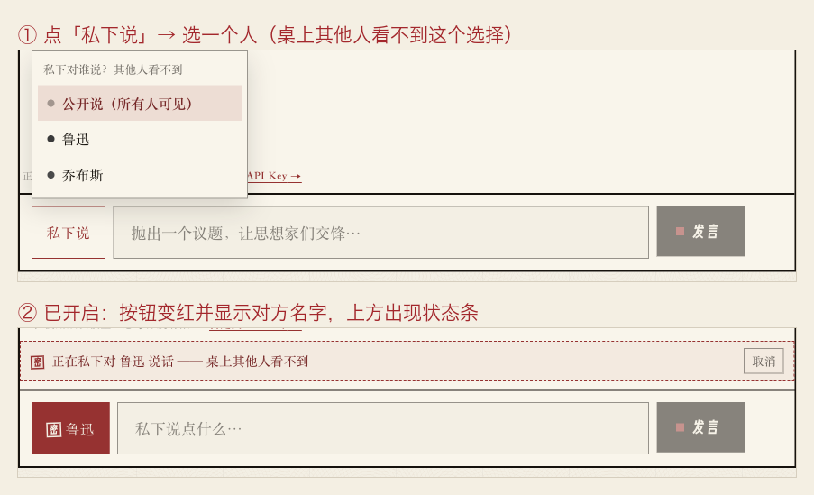
07 · 机制 ②
点「私下说」，选一个人。说出的话只有他看得到。
选定后按钮变红并显示对方名字，上方出现状态栏提醒你正在对谁低语。
悄悄话原文不写日志，也不参与联网检索——否则会被搜成场外情报。
入口与人选
门外谈 · 作品编号 375993
09

Slide 10
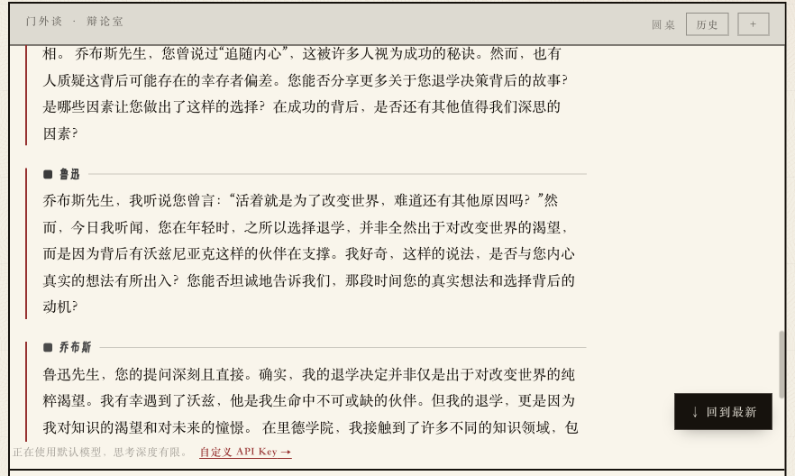
07 · 机制 ③
被私下告知的人，往往会在下一轮把这句公开带出来，当众点名对方。
被点名的人不知道情报从哪来，只能正面接。
被点名者被要求不得用「我同意」开场——讨论从轮流发言变成有暗流的博弈。
鲁迅当众点名乔布斯
门外谈 · 作品编号 375993
10

Slide 11

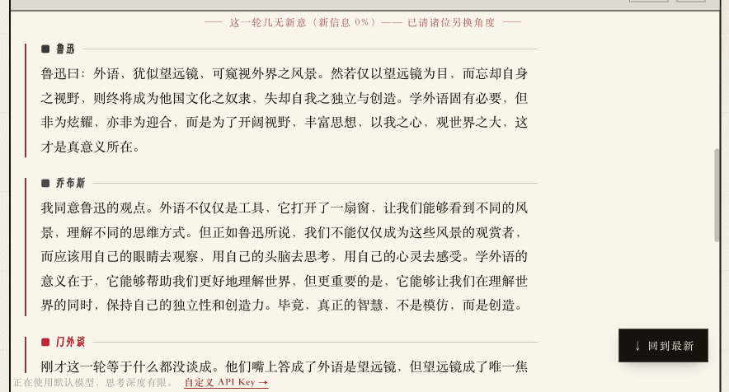
07 · 机制 ④⑤
每一轮用字符 2-gram 重叠率估算这一轮说出了多少新东西。
判定趋同，先强制每位发言者提一个反对意见；仍无新意，主持人亲自出面拆穿。
这个数字不展示给用户看——只在他们真的开始互相附和时，变成一条系统按语。
系统按语 + 主持人收尾
门外谈 · 作品编号 375993
11

Slide 12

08 · 效果
v1 · 没有信息层
v2 · 有信息层
鲁迅：学外语的意义，绝不仅仅在于翻译与写作……
乔布斯：我同意鲁迅的观点。
→ 两个立场最互斥的人，第一轮就合流。
鲁迅（收到悄悄话）：乔布斯那套「追随内心」，我怀疑是幸存者偏差——
乔布斯（被点名）：你说得对，我不是一个人做成的。
→ 桌上有人揣着话，有人被点了名。
差别不在人格写得多像，在于这几个人掌握的信息不再相同。
门外谈 · 作品编号 375993
12

Slide 13
09 · 架构
客户端
浏览器 Web
移动端 Web
前端层
app/page.tsx
Next.js App Router · SSE 流式
接口层
POST /api/chat
GET /api/characters
POST /api/import-skill
核心层
圆桌调度器 → 可见性过滤器 → 模型调用 → 输出装配
模型层
智谱 GLM-4-Flash（默认）
BYOK · 任意 OpenAI 兼容接口
部署层
阿里云香港 · podman
nginx 反代 · HTTPS
每条发言带「public / 仅某人可见」标记；组装 prompt 之前按可见性裁剪历史，消息不会进入不可见者的上下文。
门外谈 · 作品编号 375993
13

Slide 14

10 · 边界
这些不打算藏——评委自己发现，反而更难看。
01
新颖度是个近似
用字符 2-gram 重叠率估算「说了多少新东西」。它不理解语义：
用新词讲旧观点会被判成新的，反过来也会误判。便宜、即时，但不准。
02
主持人收尾看模型脸色
第五个机制完全靠提示词约束模型。模型状态不好时，收尾会退化成
一次平庸的总结，而不是拆穿。
03
悄悄话一次只能对一个人
同时告知多人、形成临时小圈子，还没做。这是下一步最想要的能力。
《测试说明》里逐条记录了这些边界，连同触发条件。
门外谈 · 作品编号 375993
14

Slide 15

在线体验
outgate.chat
现在就可以打开。免费、无需注册，手机上也能用。
选择一个议题，请两三位入席，然后私下对其中一个人说点什么。
扫码直接进
冯思涵 · 张耀羽 哈尔滨金融学院
指导教师：胡芳驰 · 霍镜宇 作品编号：375993
门外谈 · 作品编号 375993
15

